Slide 1
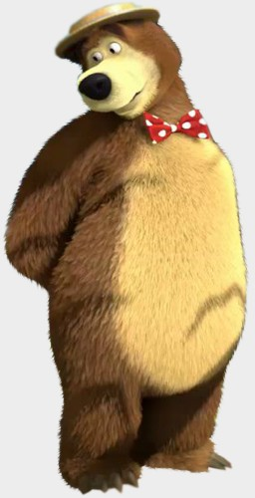
Изложение
«Как медведь сам
себя напугал».

Slide 2
Как медведь сам себя напугал.
Вошёл медведь в лес. Затрещали под тяжёлой лапой веточки.
Испугалась белка на ёлке. Уронила шишку. Упала шишка – угодила зайцу в лоб. Вскочил заяц и помчался в чащу леса. Наскочил на сороку и спугнул её из кустов. Сорока крик подняла на весь лес. Услышали лоси и пошли по лесу кусты ломать!
Тут медведь остановился, насторожил уши. Белка лопочет, сорока кричит, лоси кусты ломают. Рявкнул медведь и дал стрекача. Так он сам себя напугал.
(по Н.Сладкову)

Slide 3
Определи тип текста
Повествовательный
Текст описание
Текст рассуждение

Slide 4
Как медведь сам себя напугал.
Вошёл медведь в лес. Затрещали под тяжёлой лапой веточки.
Испугалась белка на ёлке. Уронила шишку. Упала шишка – угодила зайцу в лоб. Вскочил заяц и помчался в чащу леса. Наскочил на сороку и спугнул её из кустов. Сорока крик подняла на весь лес. Услышали лоси и пошли по лесу кусты ломать!
Тут медведь остановился, насторожил уши. Белка лопочет, сорока кричит, лоси кусты ломают. Рявкнул медведь и дал стрекача. Так он сам себя напугал.
(по Н.Сладкову)

Slide 5
План.
Медведь вошёл
в лес.

Slide 6
Как медведь сам себя напугал.
Вошёл медведь в лес. Затрещали под тяжёлой лапой веточки.
Испугалась белка на ёлке. Уронила шишку. Упала шишка – угодила зайцу в лоб. Вскочил заяц и помчался в чащу леса. Наскочил на сороку и спугнул её из кустов. Сорока крик подняла на весь лес. Услышали лоси и пошли по лесу кусты ломать!
Тут медведь остановился, насторожил уши. Белка лопочет, сорока кричит, лоси кусты ломают. Рявкнул медведь и дал стрекача. Так он сам себя напугал.
(по Н.Сладкову)

Slide 7
План.
Медведь вошёл
в лес.
2. Переполох
в лесу.

Slide 8
Как медведь сам себя напугал.
Вошёл медведь в лес. Затрещали под тяжёлой лапой веточки.
Испугалась белка на ёлке. Уронила шишку. Упала шишка – угодила зайцу в лоб. Вскочил заяц и помчался в чащу леса. Наскочил на сороку и спугнул её из кустов. Сорока крик подняла на весь лес. Услышали лоси и пошли по лесу кусты ломать!
Тут медведь остановился, насторожил уши. Белка лопочет, сорока кричит, лоси кусты ломают. Рявкнул медведь и дал стрекача. Так он сам себя напугал.
(по Н.Сладкову)

Slide 9
План.
Медведь вошёл
в лес.
2. Переполох
в лесу.
3. Медведь дал
стрекача.

Slide 10
План.
Медведь вошёл
в лес.
Вошёл медведь в лес. Затрещали под тяжёлой лапой веточки.
Испугалась белка на ёлке. Уронила шишку. Упала шишка – угодила зайцу в лоб. Вскочил заяц и помчался в чащу леса. Наскочил на сороку и спугнул её из кустов. Сорока крик подняла на весь лес. Услышали лоси и пошли по лесу кусты ломать!
2. Переполох
в лесу.
3. Медведь дал
стрекача.
Тут медведь остановился, насторожил уши. Белка лопочет, сорока кричит, лоси кусты ломают. Рявкнул медведь и дал стрекача. Так он сам себя напугал.

Slide 11
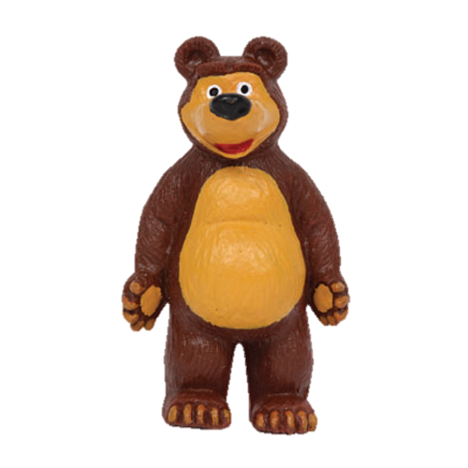
Медведь вошёл
в лес.
1-вошёл.
2-затрещали, под тяжёлой.

Slide 12
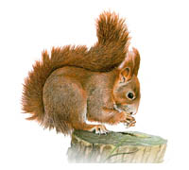
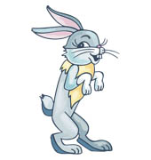
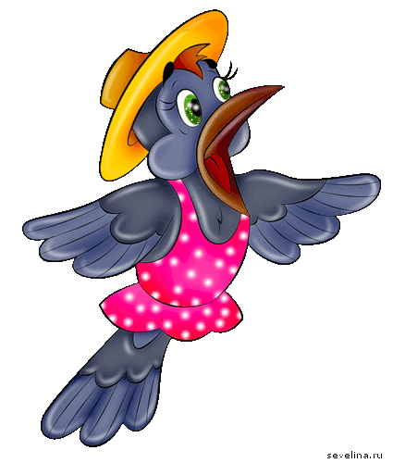
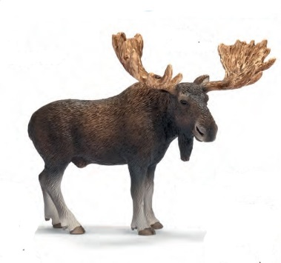
2. Переполох
в лесу.
1-испугалась, уронила
2-3 угодила, вскочил, помчался,
наскочил, спугнул
4-подняла крик
5 -услышали, пошли ломать

Slide 13
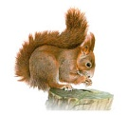
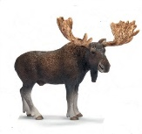
3. Медведь дал
стрекача.
1.остановился, насторожил,
2. лопочет, кричит,
ломают,
3. рявкнул, дал стрекача,
4. сам себя.

Slide 14
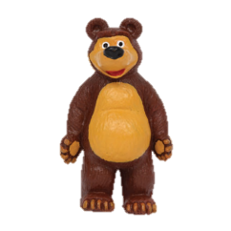
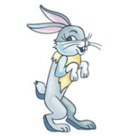
вошёл, затрещали,
под тяжёлой
Медведь вошёл
в лес.
испугалась ,уронила угодила ,
вскочил, помчался наскочил, спугнул
крик подняла
услышали, пошли ломать
2. Переполох
в лесу.
остановился, насторожил, лопочет, кричит, ломают.
рявкнул , дал стрекача, сам себя
3. Медведь дал
стрекача.

Slide 15
самопроверка
Как медведь сам себя напугал.
Вошёл медведь в лес. Затрещали под тяжёлой лапой веточки.
Испугалась белка на ёлке. Уронила шишку. Упала шишка – угодила зайцу в лоб. Вскочил заяц и помчался в чащу леса. Наскочил на сороку и спугнул её из кустов. Сорока крик подняла на весь лес. Услышали лоси и пошли по лесу кусты ломать!
Тут медведь остановился, насторожил уши. Белка лопочет, сорока кричит, лоси кусты ломают. Рявкнул медведь и дал стрекача. Так он сам себя напугал.
(по Н.Сладкову)

